Slide 1
Database Challenge
Angie Sofia Zamora
Juan Carlos Suárez

Slide 2

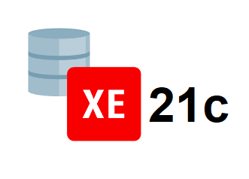

Herramientas Usadas

Slide 3
1. Crear una base de datos challenge.
Notes:
Juan Carlos

Slide 4
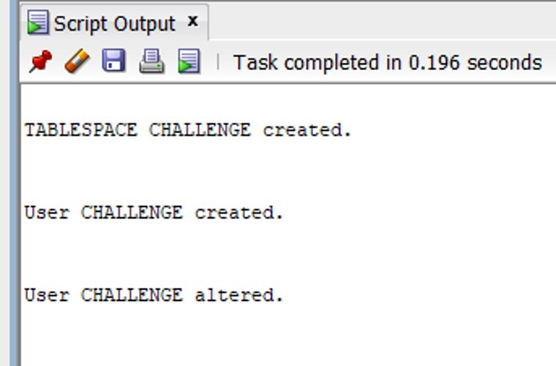
CREATE TABLESPACE challenge DATAFILE 'C:\app\JuSuarez\product\21c\oradata\XE\ChallengeTableSpace.dbf' SIZE 10M AUTOEXTEND ON;
CREATE USER challenge IDENTIFIED BY "password";
ALTER USER challenge QUOTA UNLIMITED ON challenge;
Notes:
Oracle maneja una única base de datos por instancia.
Según la documentación, un Tablespace de Oracle sería lo equivalente a un Database de MySQL.
Entonces, para el manejo de la base de datos decidimos crear un tablespace llamado challenge, dentro del cual creamos todas las tablas del challenge.
Adicionalmente, crear estas tablas al interior de un schema aparte para mayor organización.
En Oracle, los schemas están atados a usuarios, por lo que creamos un usuario llamado challenge.
Por último, le asignamos espacio ilimitado al usuario challenge en el tablespace challenge.

Slide 5
2. Crear un usuario de solo lectura en la bd.
Notes:
Juan Carlos

Slide 6
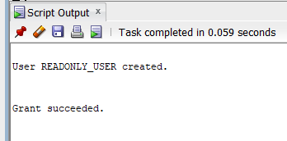
CREATE USER readonly_user IDENTIFIED BY "password";
GRANT
CREATE SESSION,
SELECT ANY TABLE
TO readonly_user;
Notes:
Primero creamos un usuario llamado readonly_user y posteriormente le asignamos los permisos aropiados.
A este usuario únicamente le asignamos los permisos CREATE SESSION, para poder conectarse a la base de datos y SELECT ANY TABLE, para que pueda ejecutar consultas SELECT sobre las tablas.

Slide 7
3. Crear un usuario de lectura/escritura.
Notes:
Juan Carlos

Slide 8
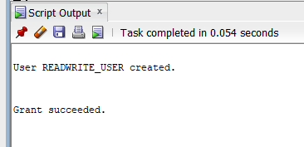
CREATE USER readwrite_user IDENTIFIED BY "password";
GRANT
CREATE SESSION,
SELECT ANY TABLE,
INSERT ANY TABLE,
DELETE ANY TABLE,
UPDATE ANY TABLE
TO readwrite_user;
Notes:
Primero creamos un usuario llamado readwrite_user y posteriormente le asignamos los permisos aropiados.
A este usuario únicamente le asignamos los mismos permisos del usuario de solo lectura, pero también le agregamos los permisos de INSERT, DELETE y UPDATE, con el objetivo de que este usuario también pueda modificar el contenido de las tablas de la base de datos.

Slide 9
4. Crear una tabla llamada challenge con las especificaciones presentadas en la última sección del documento.
Notes:
Sofia

Slide 10
CREATE TABLE challenge.challenge (
seq NUMBER GENERATED ALWAYS AS IDENTITY NOT NULL PRIMARY KEY,
yn CHAR(1) DEFAULT 'Y' NOT NULL,
age SMALLINT DEFAULT 0,
birthday DATE,
bool CHAR(5) DEFAULT 'true' NOT NULL,
city VARCHAR2(20 CHAR),
ccnumber NUMBER(12, 0) DEFAULT 1000,
"date" DATE,
digit NUMBER(1, 0),
dollar NUMBER(19, 4),
"first" VARCHAR2(50 CHAR),
chifre NUMBER,
"name" VARCHAR2(50 CHAR),
"last" VARCHAR2(50 CHAR),
paragraph VARCHAR2(1000 CHAR),
sentence VARCHAR2(1000 CHAR),
CONSTRAINT check_yn CHECK (yn IN ('Y', 'N')),
CONSTRAINT check_bool CHECK (bool IN ('true', 'false')),
CONSTRAINT check_age CHECK (age BETWEEN 0 and 120),
CONSTRAINT check_ccnumber CHECK (ccnumber BETWEEN 1000 and 999999999999)
) TABLESPACE challenge;
Notes:
Creamos una tabla challenge con los atributos y tipos indicados en el documento guia.
Se establecen constraint tipo check para atributos que pueden tomar solamente dos valores y limites superiores e inferiores para el atributo de cedula y edad
La llave primaria se genera como un valor tipo identity (no se pude reiniciar, propiedad intrinseca de la tabla, autogenerada/autoincremental con inserts)

Slide 11
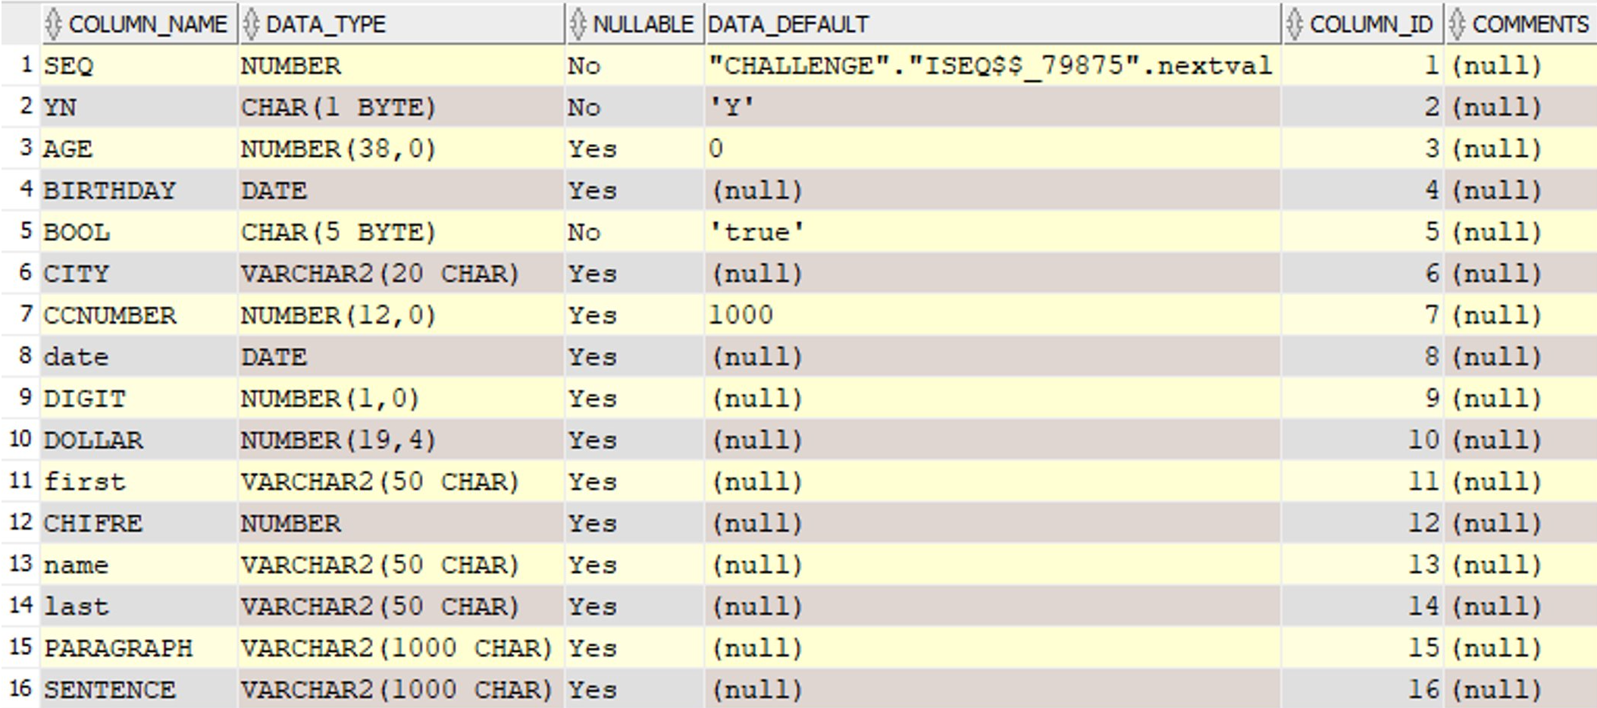
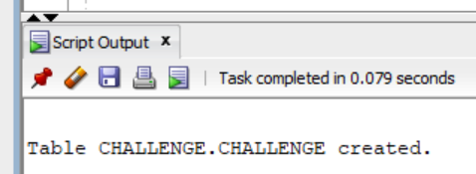

Slide 12
5. Crear una tabla llamada logo.
Notes:
Sofia

Slide 13
CREATE TABLE challenge.logo (
"ref" NUMBER,
"description" varchar2(30 CHAR),
file_dir BLOB DEFAULT EMPTY_BLOB(),
CONSTRAINT logo PRIMARY KEY ("ref")
) TABLESPACE challenge;
Notes:
Tabla que almacena BLOB (Binary Large Object)
Imagenes/Audio/Video

Slide 14
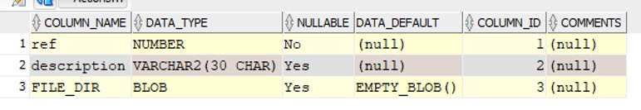
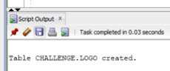

Slide 15
6. Guardar el logo de Endava en la tabla logo.
Notes:
Sofia

Slide 16
--Create Directory
GRANT CREATE ANY DIRECTORY TO challenge;
CREATE DIRECTORY img_dir as 'D:\Endava\Challenge\3. Data Base - SQL';
-- Grant Permission from System to the user
GRANT READ, WRITE ON DIRECTORY img_dir TO challenge;
Notes:
Se crea un directorio para almacenar la direccion donde se encuentra la imagen a almacenar

Slide 17
--Option 1
INSERT INTO challenge.logo VALUES
(1, 'No image', EMPTY_BLOB());
INSERT INTO challenge.logo VALUES
(2, 'Endava`s Logo', BFILENAME('IMG_DIR','EndavaLogo.jpg'));
Notes:
Insert con la funcion BFILENAME
BFILENAME --> BFILE locator (requiere directorio y filename) a un LOB fisico en el sistema

Slide 18
-- Option 2
DECLARE
V_TEMP BLOB;
V_NAME VARCHAR2(20);
V_BFILE BFILE;
BEGIN
--INSERT
INSERT INTO challenge.logo VALUES
(3, 'Endavas Logo 2', EMPTY_BLOB()) Returning FILE_DIR INTO V_TEMP;
V_NAME := 'EndavaLogo.jpg';
V_BFILE := BFILENAME('IMG_DIR', V_NAME);
DBMS_LOB.OPEN(V_BFILE, DBMS_LOB.LOB_READONLY);
DBMS_LOB.LOADFROMFILE(V_TEMP, V_BFILE, DBMS_LOB.GETLENGTH(V_BFILE));
DBMS_LOB.CLOSE(V_BFILE);
COMMIT;
END;
Notes:
Procedimiento
EMPTY_BLOB() --> Locator vacio a un LOB
DBMS_LOB : Paquete de procesos para operar BLOB's, CLOB's y NCLOB's
OPEN(loc_LOB, mode)
LOADFORMFILE(dest_loc_LOB, src_file, ...)

Slide 19
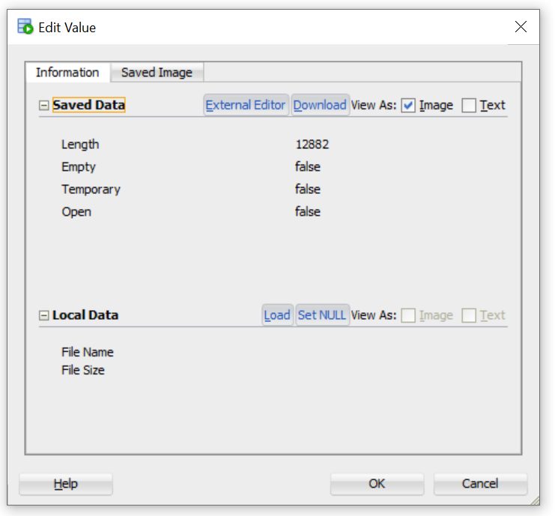
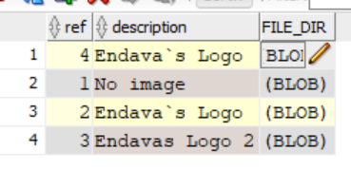
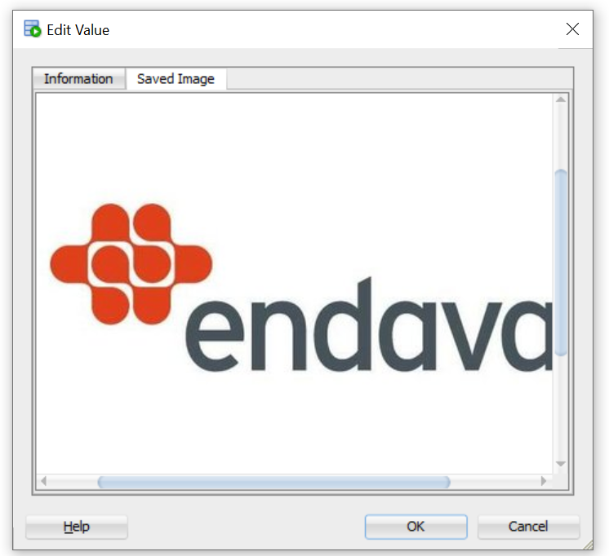
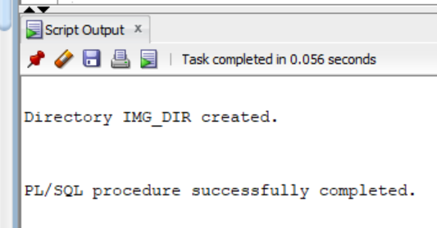

Slide 20
7. Hacer un back-up de la BD challenge.
Notes:
Juan Carlos

Slide 21
RMAN> CONNECT TARGET;
RMAN> SHUTDOWN IMMEDIATE;
RMAN> STARTUP FORCE DBA;
RMAN> SHUTDOWN IMMEDIATE;
RMAN> STARTUP MOUNT;
RMAN> BACKUP DATABASE;
RMAN> ALTER DATABASE OPEN;
Notes:
El backup de la base de datos lo hicimos utilizando la herramienta de línea de comandos RMAN (Oracle Recovery Manager).
Para hacer el backup, corrimos en RMAN los comandos que se muestran en pantalla.
Primero, corrimos el comando CONNECT TARGET para conectarnos a la base de datos.
Luego, de acuerdo con lo indicado la documentación, apagamos la base de datos y luego la montamos, para garantizar consistencia.
Luego, corrimos el comando BACKUP DATABASE para crear el backup.
Por último, usamos el comando ALTER DATABASE OPEN para abrir nuevamente la base de datos y poder continuar usándola de manera normal.

Slide 22
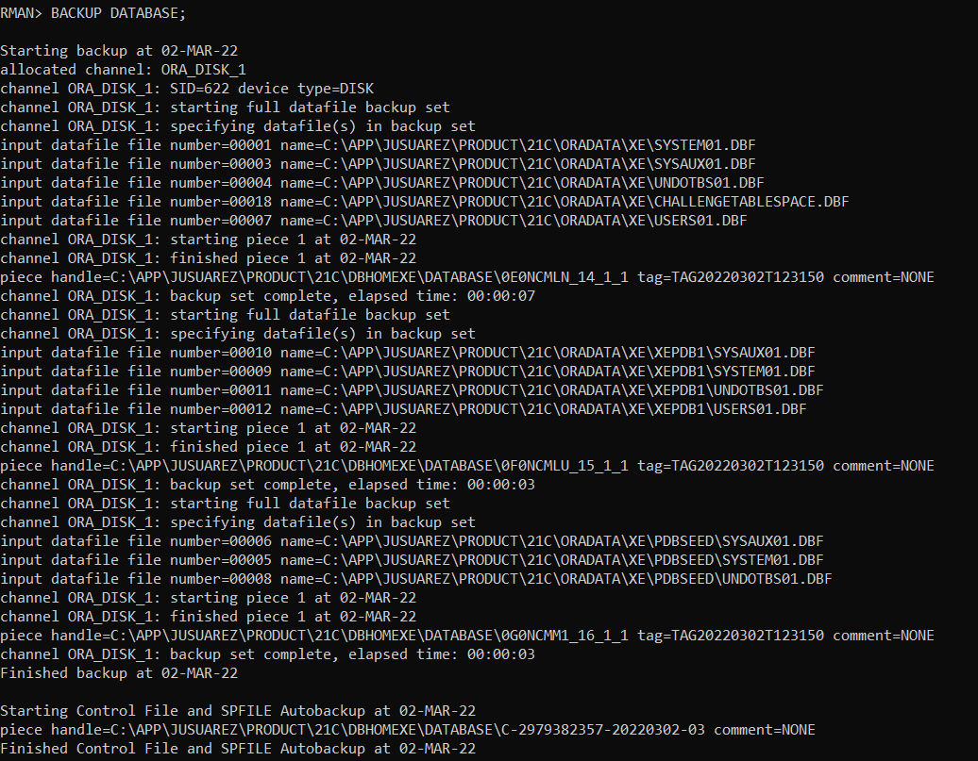
Notes:
Este es un pantallazo de lo que imprime RMAN cuando se ejecuta el comando BACKUP DATABASE.

Slide 23
8. Borrar la base de datos challenge y recuperarla desde el back-up.
Notes:
Juan Carlos

Slide 24
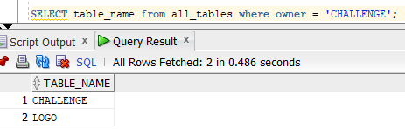
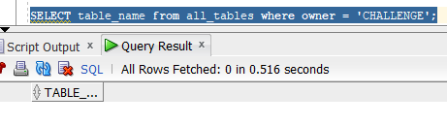
Borrar la base de datos
DROP TABLESPACE challenge INCLUDING CONTENTS;
Notes:
Primero, usamos el comando DROP TABLESPACE para eliminar el tablespace challenge.
Como explicamos previamente, en el caso de Oracle, DROP TABLESPACE sería lo equivalente a DROP DATABASE en otros sistemas.
En pantalla se muestran los resultados de una consulta de los nombres de las tablas del schema challenge antes y después de ejecutar el comando.

Slide 25
Recuperar la base de datos
RMAN> CONNECT TARGET;
RMAN> SHUTDOWN ABORT;
RMAN> STARTUP NOMOUNT;
RMAN> RESTORE CONTROLFILE FROM 'C:\app\JuSuarez\product\21c\dbhomeXE\database\C-2979382357-20220302-03';
RMAN> ALTER DATABASE MOUNT;
RMAN> RUN {
SET UNTIL TIME "to_date('02-MAR-2022 12:33:00','DD-MON-YYYY HH24:Mi:SS')";
RESTORE DATABASE;
RECOVER DATABASE;
}
RMAN> ALTER DATABASE OPEN RESETLOGS;
Notes:
En Oracle, el proceso de recuperación de la base de datos también toca hacerlo desde RMAN.
Primero, con CONNECT TARGET nos conectamos a la base de datos.
Luego, apagamos la base de datos y la iniciamos sin montarla.
Luego restauramos el CONTROLFILE y montamos la base de datos.
Luego, restauramos la base de datos a un instante de tiempo antes de eliminar la base de datos.
Por último, abrimos nuevamnete la base de datos.

Slide 26
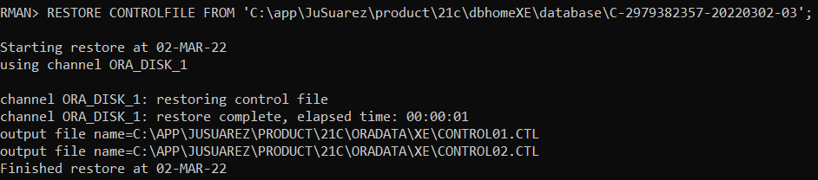
Notes:
En pantalla se muestra el output de RMAN al restaurar el CONTROLFILE.

Slide 27
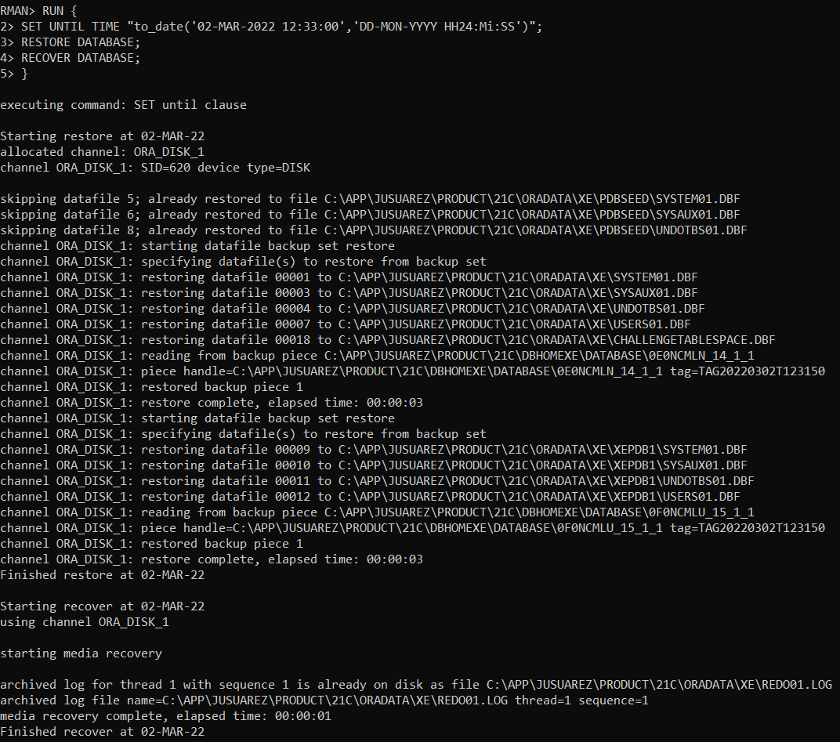
Notes:
En pantalla se muestra el output de RMAN al restaurar y recuperar la base de datos.

Slide 28
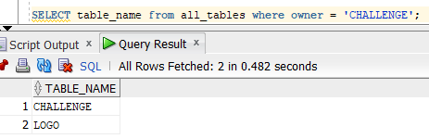
Comprobar que se recuperó la base de datos
Notes:
Una vez hecho esto, volvemos a correr la consulta de antes para verificar que están presentes las dos tablas del tablespace que habíamos eliminado.

Slide 29
9. Borrar una tabla challenge y recuperarla desde el back-up.
Notes:
Juan Carlos

Slide 30
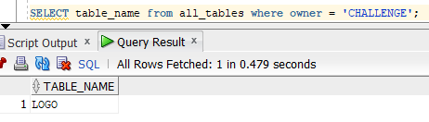
Borrar la tabla challenge
DROP TABLE challenge.challenge;
Notes:
Primero, usamos el comando DROP TABLE para eliminar la tabla challenge.
En pantalla se muestran los resultados de una consulta de los nombres de las tablas del schema challenge antes y después de ejecutar el comando.

Slide 31
Recuperar la tabla
RMAN> CONNECT TARGET;
RMAN> SHUTDOWN ABORT;
RMAN> STARTUP FORCE MOUNT;
RMAN> RESTORE DATABASE;
RMAN> RECOVER DATABASE;
RMAN> ALTER DATABASE OPEN RESETLOGS;
Notes:
Aquí nuevamente usamos RMAN, pero el proceso de recuperación es más simple.
Nuevamente, nos conectamos a la base de datos con CONNECT TARGET.
Apagamos la base de datos y la volvemos a iniciar, montándola.
Luego restauramos y recuperamos la base de datos.
Y por último volvemos a abrir la base de datos.

Slide 32
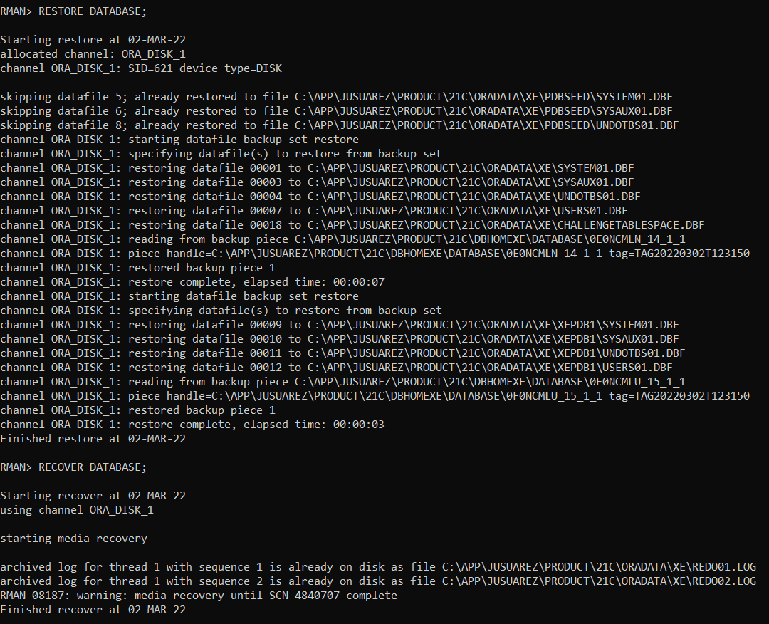
Notes:
En pantalla se muestra la salida de los comandos RESTORE y RECOVER.

Slide 33
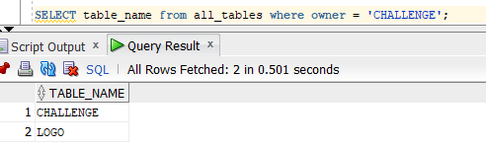
Comprobar que se recuperó la tabla
Notes:
Por último, corremos la misma consulta de antes para verificar que ambas tablas estén presentes.

Slide 34
10. Alterar la tabla challenge y adicionar un campo numérico denominado trgr.
Notes:
Sofia

Slide 35
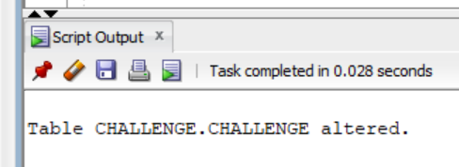
ALTER TABLE challenge.challenge
ADD trgr NUMBER DEFAULT 0 NOT NULL;
Notes:
Nueva columna de la tabla challenge

Slide 36
11. Actualizar el campo trgr con el valor de seq incrementando este valor en 100.
Notes:
Sofia

Slide 37
CREATE OR REPLACE TRIGGER update_trgr
AFTER INSERT
ON challenge.challenge
DECLARE
curr_seq NUMBER;
BEGIN
SELECT seq
INTO curr_seq
FROM challenge.challenge
WHERE seq = (SELECT MAX(seq) FROM challenge.challenge);
UPDATE challenge.challenge
SET trgr = curr_ide + 100
WHERE seq = curr_ide;
END;
Notes:
Trigger autoejecutable al realizar funciones tipo Insert en la tabla challenge
Identity actual

Slide 38
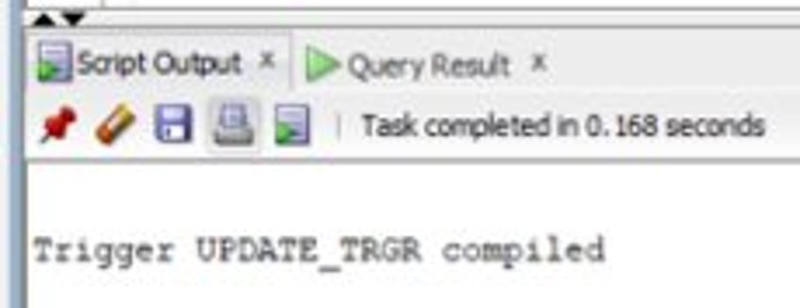
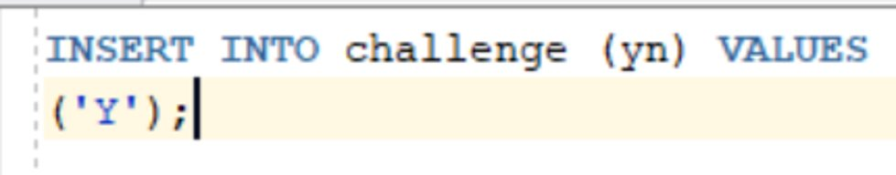
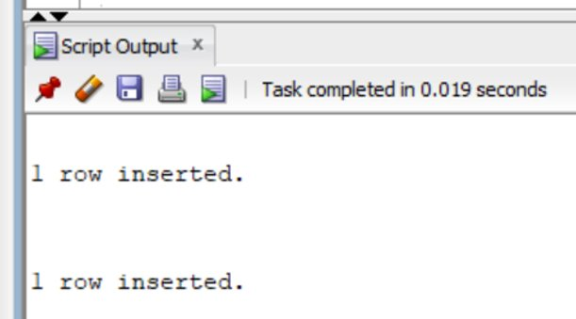
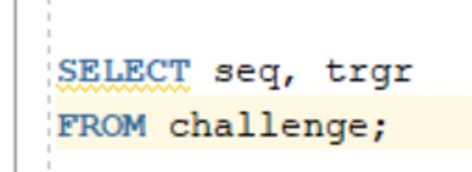
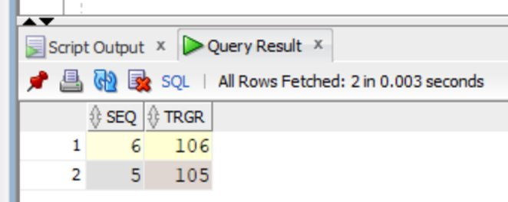
CREATE OR REPLACE TRIGGER update_trgr
AFTER INSERT
ON challenge.challenge
DECLARE
curr_seq NUMBER;
BEGIN
SELECT seq
INTO curr_seq
FROM challenge.challenge
WHERE seq = (SELECT MAX(seq) FROM challenge.challenge);
UPDATE challenge.challenge
SET trgr = curr_ide + 100
WHERE seq = curr_ide;
END;
Notes:
Trigger autoejecutable al realizar funciones tipo Insert en la tabla challenge
Identity actual

Slide 39
12. Crear un stored procedure llamado calculus que calcule la media, mediana, moda, mínimo y máximo para el atributo ccnumber.
Notes:
Sofia

Slide 40
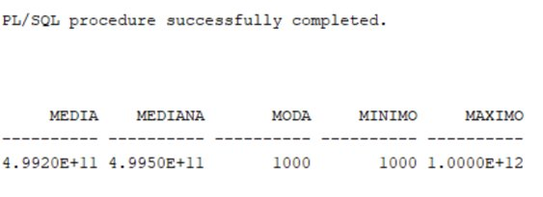
CREATE OR REPLACE PROCEDURE calculus (l_cursor OUT SYS_REFCURSOR)
IS
BEGIN
OPEN l_cursor FOR
SELECT
AVG(challenge.ccnumber) MEDIA,
MEDIAN(challenge.ccnumber) MEDIANA,
STATS_MODE(challenge.ccnumber) MODA,
MIN(challenge.ccnumber) MINIMO,
MAX(challenge.ccnumber) MAXIMO
FROM challenge;
END;
--Execute Procedure
VARIABLE cursor_output REFCURSOR;
EXECUTE calculus(:cursor_output);
PRINT :cursor_output;
Notes:
Procedimiento almacenado que retorna un SYS_REFCURSOR (Puntero a query resultante)

Slide 41
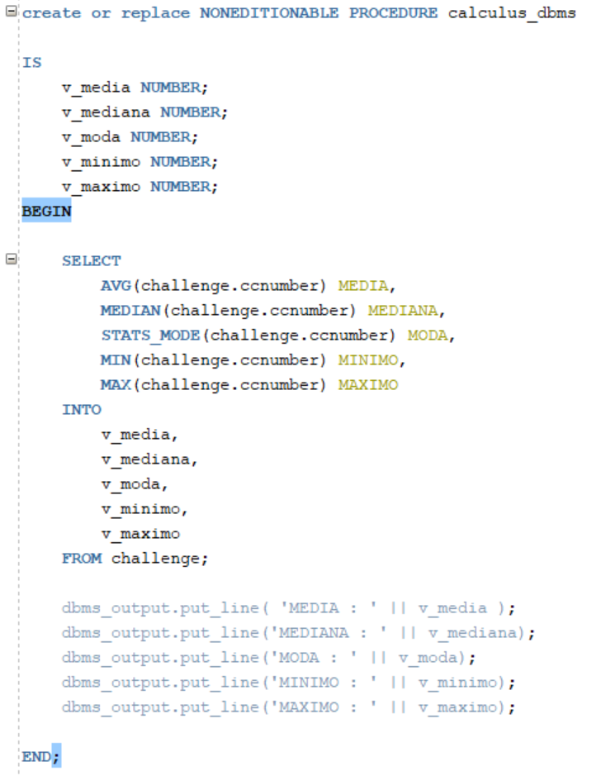
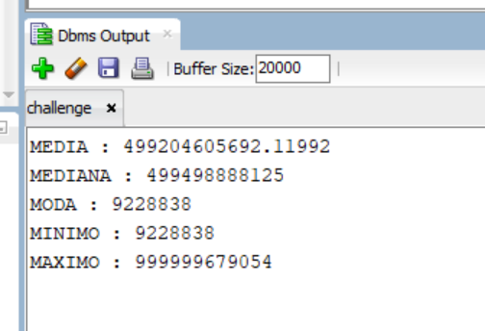
Notes:
DBMS_OUTPUT : Paquete que permite enviar mensajeria desde procedimientos, triggers y paquetes (PL/SQL)

Slide 42
13. Cree todas las estructuras (llaves, índices, vistas, colecciones, etc.) que usted considere pertinentes para que todo se realice a la mayor velocidad posible.
Notes:
Juan Carlos

Slide 43
Índices
seq (llave primaria)
Usado en trigger (11).
yn
Usado en consultas 17 y 18.
Notes:
Para este punto, nosotros decidimos usar índices.
Si bien los índices pueden mejorar el rendimiento de las consultas SELECT, hacen más lento las operaciones INSERT, UPDATE y DELETE.
Por esto, decidimos usar índices solo para las columnas que lo realmente lo requieren, dadas las consultas que hacen parte de este challenge.

Slide 44
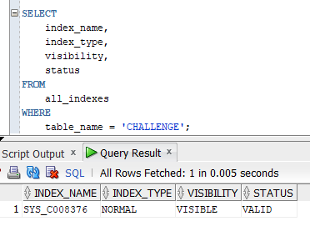
Índice de seq es creado automáticamente por ser la llave primaria.
Notes:
No fue necesario crear el índice seq, ya que este es creado automáticamente porque es la llave primaria.
En pantalla se muestra una consulta para revisar los índices de la tabla challenge y ahí podemos encontrar que ya existe un índice, que corresponde a la llave primaria.

Slide 45
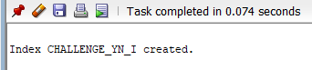
Creación de índice de columna yn
CREATE INDEX challenge_yn_i
ON challenge.challenge(yn);
Notes:
Sin embargo, el índice de la columna yn sí lo tenemos que crear.
En pantalla se muestra el comando con el que lo creamos.

Slide 46
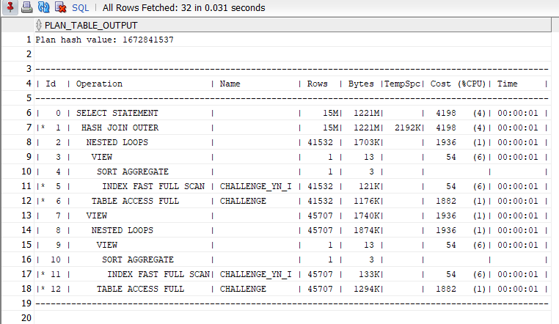
Plan de consulta 18 CON índice
Notes:
Ahora vamos a hacer una comparación del costo de la consulta 18 con y sin el índice.
Este es el execution plan de la consulta 18 usando el índice.
En donde está resaltado, se puede apreciar que se indica explícitamente que se hace uso del índice que creamos, logrando un costo estimado de 54.

Slide 47
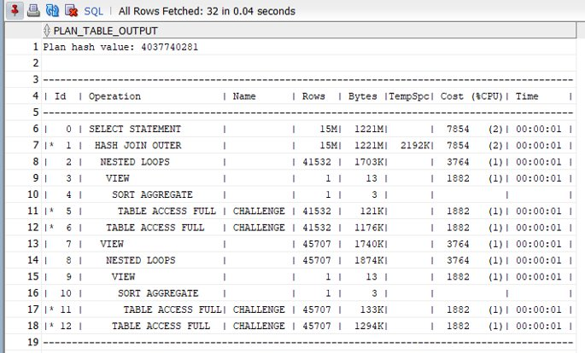
Plan de consulta 18 SIN índice
Notes:
Por otro lado, este es el execution plan de la misma consulta sin el índice.
Podemos observar que en lugar de usar el índice, es necesario hacer una ooperación TABLE ACCESS full, que tiene un costo estimado de 1882, significativamente mayor que el costo de 54 usando el índice.

Slide 48
14. Generar 100.000 registros (con valores aleatorios pero que cada dato no exceda los límites máximos y mínimos de cada atributo) e insertarlos en la tabla challenge.
Notes:
Sofia

Slide 49
-- More space for the initial tablespace*
ALTER TABLESPACE challenge
ADD DATAFILE 'C:\app\User\product\21c\oradata\XE\ChallengeTableSpace2E.dbf'
SIZE 10M
AUTOEXTEND ON;

Slide 50
-- Loop : Procedure
CREATE OR REPLACE PROCEDURE random_insert
(numberOfRows IN NUMBER)
IS
v_mindate NUMBER := TO_CHAR(TO_DATE('01/01/2000','DD/MM/YYYY'),'J');
v_sysdate NUMBER := TO_CHAR(SYSDATE, 'J');
v_rowsIn NUMBER := 0;
v_numberOfRows NUMBER := numberOfRows;

Slide 51
BEGIN
LOOP
BEGIN
INSERT INTO challenge.challenge(yn, age, birthday, bool, city, ccnumber, "date", digit, dollar, "first", chifre, "name", "last", paragraph, sentence)
VALUES(
decode(round(dbms_random.value), 1, 'Y', 'N'),
dbms_random.value(0, 120),
TO_DATE(TRUNC(DBMS_RANDOM.VALUE( v_mindate,v_sysdate )),'J'),
decode(round(dbms_random.value), 1, 'true', 'false'),
dbms_random.string('A',dbms_random.value(5, 20)),
dbms_random.value(1000, 999999999999),
TO_DATE(TRUNC(DBMS_RANDOM.VALUE(v_mindate,v_sysdate)),'J'),
dbms_random.value(0,9),
round(dbms_random.value(0, 999999), 4),
dbms_random.string('A',dbms_random.value(5, 50)),
dbms_random.value(0, 100),
dbms_random.string('A',dbms_random.value(5, 50)),
dbms_random.string('A',dbms_random.value(5, 50)),
dbms_random.string('A',dbms_random.value(5, 500)),
dbms_random.string('A',dbms_random.value(5, 100))
);
v_rowsIn := v_rowsIn + 1;
END;
EXIT WHEN v_rowsIn = v_numberOfRows;
END LOOP;
COMMIT;
END;
EXECUTE random_insert(100000);
Notes:
DBMS_RANDOM : Paquete para generar valores random
.VALUE : 0-1
.VALUE(n,m)
.STRING : (A (Mixed case), len)
Generar Fechas random
Oracle puede almacenar las fehchas como enteros
Esto quiere decir que podemos tener encontrar el entero correspondiente a una "fecha inicial" y sumarle otro entero (en este caso random) para obtener una fecha superior a esta primera --> Para el formato de datos J (Julian Day) : Numero de dias (integer) desde January 1, 4712 BC
TO_CHAR(date, 'J') --> Date a VARCHAR
DECODE(exp, search, result, default)
TRUNC(date, fmt) --> Fecha valida (en este caso un J de un int random)
TO_DATE (char, fmt) --> DATE datatype

Slide 52
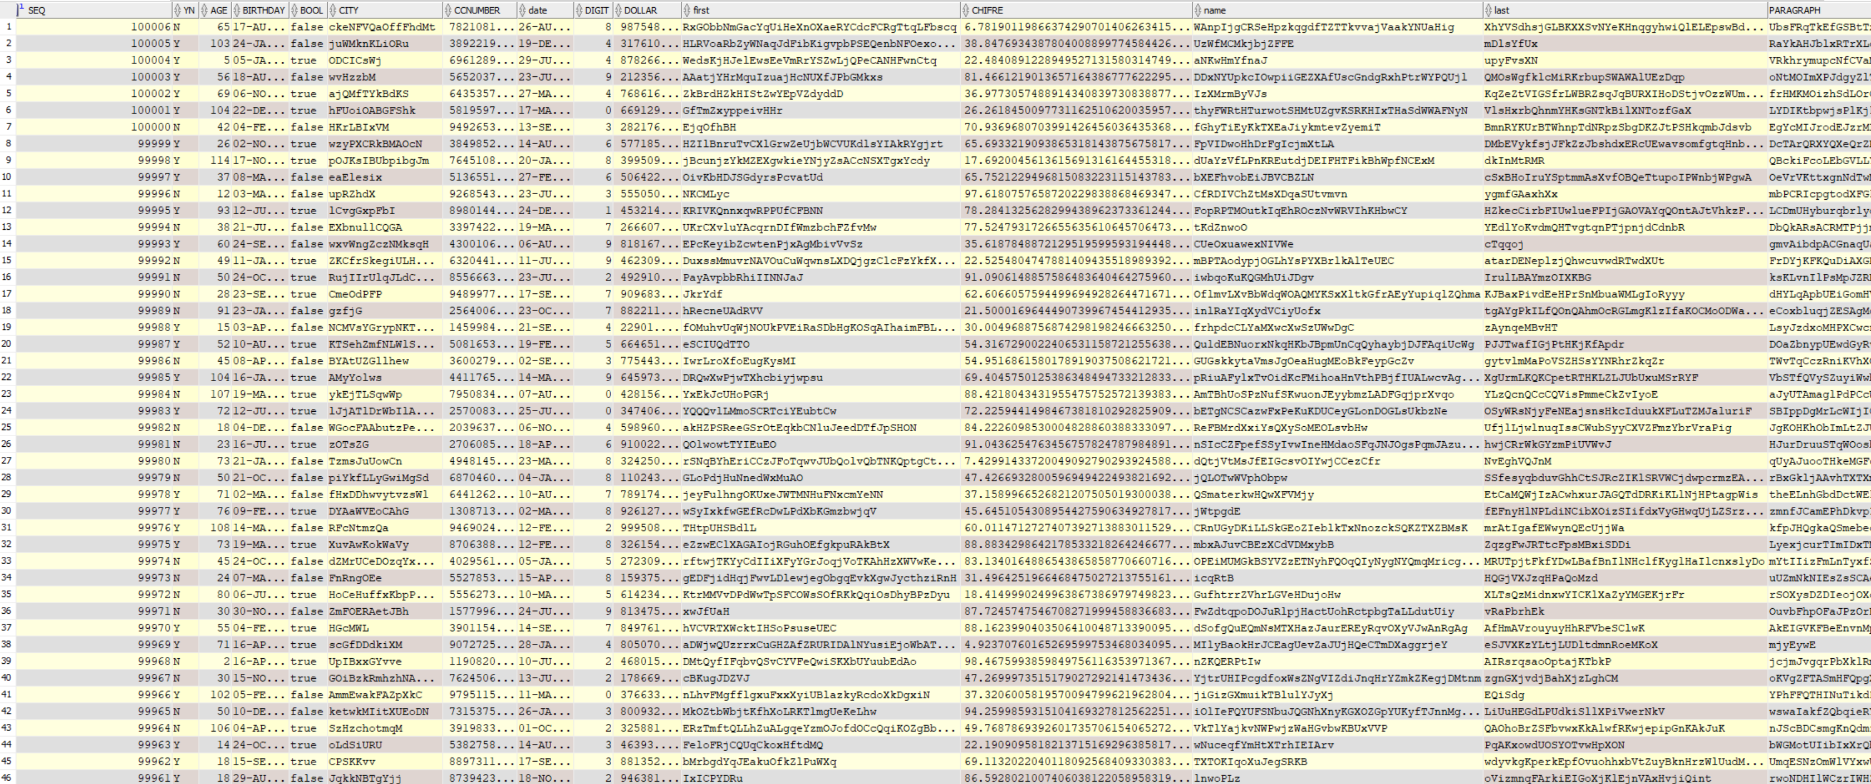
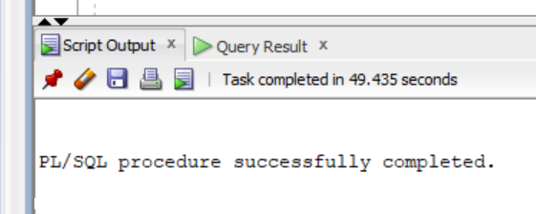

Slide 53
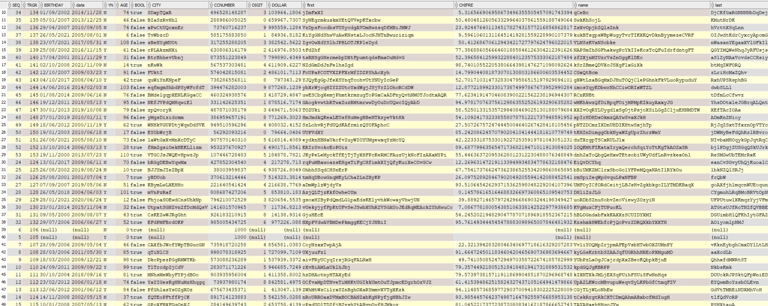
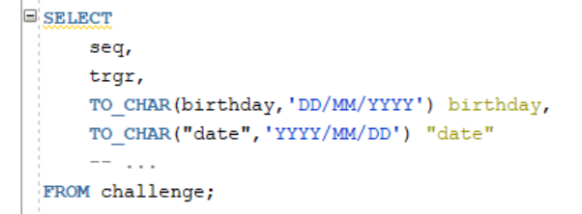

Slide 54
15. Generar una consulta donde liste todas las tablas del sistema.
Notes:
Sofia

Slide 55
-- User tables *
SELECT table_name, tablespace_name
FROM USER_TABLES
ORDER BY TABLE_NAME;
--All tables
SELECT table_name, owner
FROM ALL_TABLES
ORDER BY owner, table_name;
-- Scheme Tables
SELECT table_name, owner
FROM ALL_TABLES
WHERE owner='CHALLENGE'
ORDER BY owner, table_name;
-- All Schemes Tables (DBA_TABLES: Data Dictionary)
SELECT table_name, owner
FROM DBA_TABLES
WHERE owner='CHALLENGE'
ORDER BY owner, table_name;
Notes:
Ambas son parte del Data Dictionary de oracle (read-only) --> All schema objects
ALL_TABLES: Views del sistema -> Describen todas las tablas relacionales accesibles al usuario
DBA_TABLES : Views del sistema -> Describen todas las tablas relacionales del systema
DBA : Database administrator's view
USER: User's view (user's schema)
ALL: Expanded user's view (user access)

Slide 56
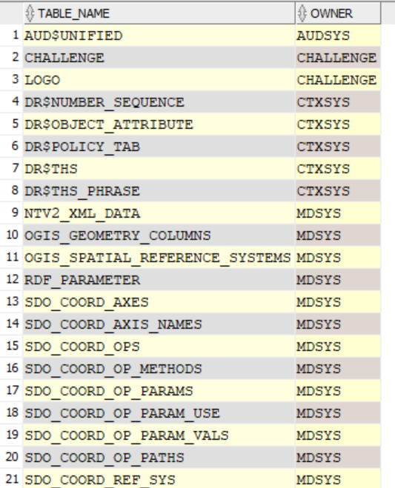
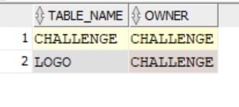
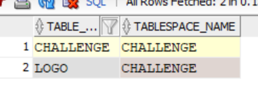
DBA / ALL (OWNER)
DBA / ALL (OWNER)
USER
DBA / ALL

Slide 57
16. Generar una consulta donde liste todos los atributos.
Notes:
Sofia

Slide 58
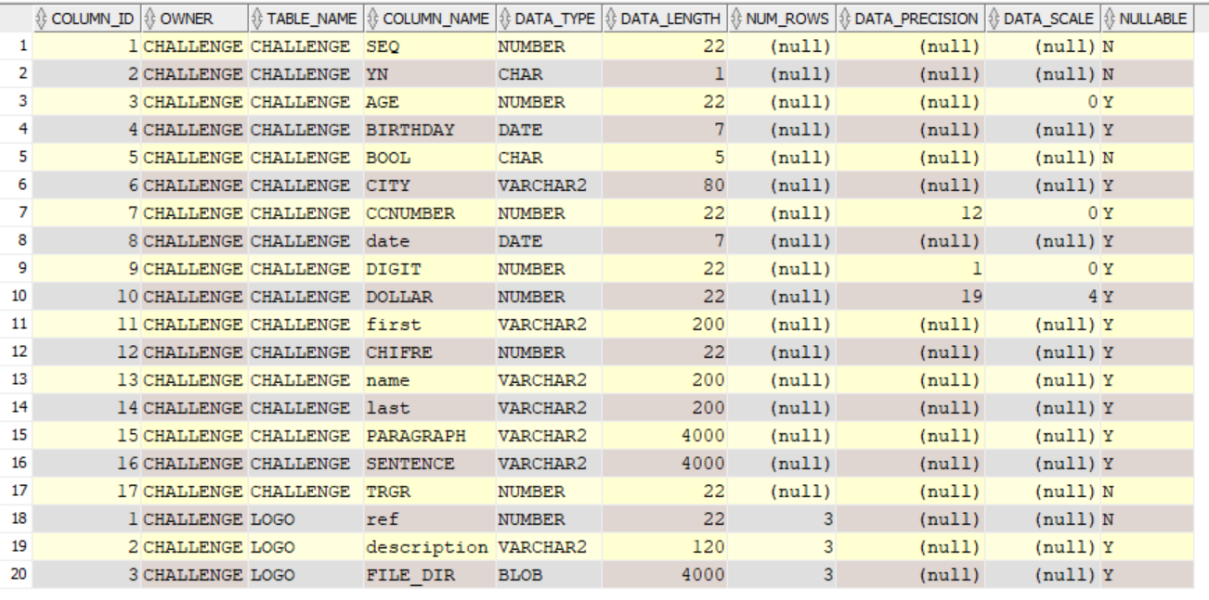
-- All tables from an specific user/schema (SYS)
SELECT ATC.column_id,
ATC.owner,
ATC.table_name,
ATC.column_name,
ATC.data_type,
ATC.data_length,
AT.num_rows,
ATC.data_precision,
ATC.data_scale,
ATC.nullable
FROM SYS.ALL_TAB_COLUMNS ATC
INNER JOIN SYS.ALL_TABLES AT
ON ATC.owner = AT.owner
AND ATC.table_name = AT.table_name
WHERE ATC.owner = 'CHALLENGE'
ORDER BY ATC.table_name, ATC.owner, ATC.column_id;

Slide 59
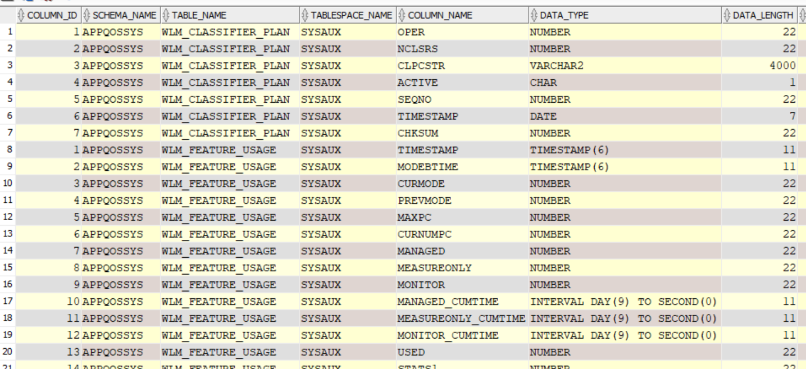
-- All tables (DBA)
SELECT DTC.column_id,
DTC.owner AS schema_name,
DTC.table_name,
DT.tablespace_name,
DTC.column_name,
DTC.data_type,
DTC.data_length,
DT.num_rows,
DTC.data_precision,
DTC.data_scale,
DTC.nullable
FROM SYS.DBA_TAB_COLUMNS DTC
INNER JOIN SYS.DBA_TABLES DT
ON DTC.owner = DT.owner
AND DTC.table_name = DT.table_name
--WHERE DTC.owner = 'CHALLENGE'
ORDER BY DTC.owner, DTC.table_name, DTC.column_id;

Slide 60
17. Generar una consulta que filtre aquellos registros que en la columna yn tienen un valor Y y cruzarlos con los que tienen un valor de N en el campo yn donde el campo age tenga el mismo.
Notes:
Juan Carlos

Slide 61
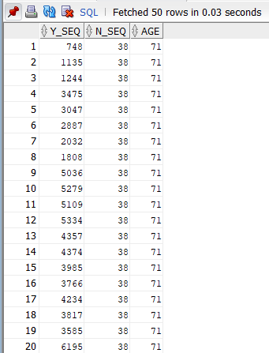
WITH n AS (
SELECT seq, age, yn
FROM challenge.challenge
WHERE yn = 'N'
),
y AS (
SELECT seq, age, yn
FROM challenge.challenge
WHERE yn = 'Y'
)
SELECT y.seq AS y_seq, n.seq AS n_seq, y.age AS age
FROM y
LEFT OUTER JOIN n ON y.age = n.age;
Notes:
Para este punto, usamos subconsultas.
Primero, hicimos una subconsulta para obtener seq, age y yn de todos las filas de challenge en las que tienen N como valor de yn. El resultado de esta subconsulta lo llamamos n.
Luego hicimos una subconsulta igual, pero para las filas que tienen Y como valor de yn. El resultado de esta subconsulta lo llamamos y.
Luego, hicimos un left outer join entre los resultados de ambas subconsultas, relacionando las filas de y con las filas de n que tengan el mismo valor en el campo age.

Slide 62
18. En la consulta anterior adicionar una columna donde se cuente los registros que tienen N y los registros que tienen Y.
Notes:
Juan Carlos

Slide 63
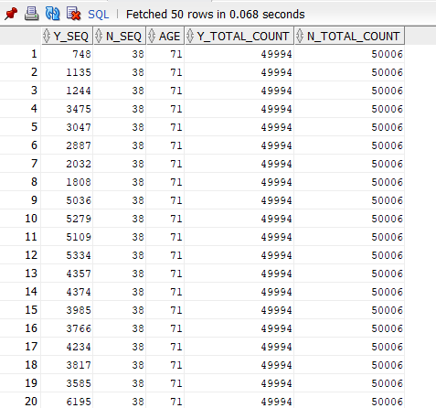
WITH
y_count AS (
SELECT count(*) as y_total_count
FROM challenge.challenge
WHERE yn = 'Y'
),
n_count AS (
SELECT count(*) as n_total_count
FROM challenge.challenge
WHERE yn = 'N'
),
y AS (
SELECT seq, age, yn, y_total_count
FROM challenge.challenge, y_count
WHERE yn = 'Y'
),
n AS (
SELECT seq, age, yn, n_total_count
FROM challenge.challenge, n_count
WHERE yn = 'N'
)
SELECT
y.seq AS y_seq,
n.seq AS n_seq,
y.age AS age,
y_total_count,
n_total_count
FROM y
LEFT OUTER JOIN n ON y.age = n.age;
Notes:
Para este punto, agregamos unas subconsultas adicionales a la consulta anterior.
Primero, hicimos una subconsulta y_count que cuenta el total de registros con Y y luego una subconsulta n_count que tiene el uenta el total de registros con N.
Luego, modificamos las subconsultas Y y N para hacer el producto cartesiano entre el resultado de la subconsulta y y_count y y n_count respecticamente. Ya que que y_count y n_count solo tienen una fila, esto solo le agrega una columna con el total de registros con valor de YN a cada una de las subconsultas.
Por lo tanto, al hacer la consulta final, ahora se muestran también las columnas adicionales con el total de registros con cada uno de los valores.

Slide 64
19. Crear una consulta que muestre el mes de los campos birthday y date.
Notes:
Juan Carlos

Slide 65
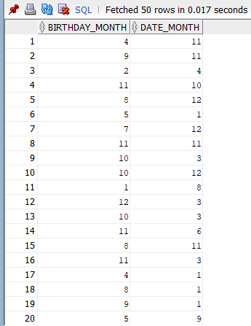
SELECT
EXTRACT(MONTH FROM birthday) as birthday_month,
EXTRACT(MONTH FROM "date") as date_month
FROM challenge.challenge;
Notes:
Para este punto, usamos la función extract para estraer el mes de una fecha, obteniendo el resultado que se muestra en pantalla.

Slide 66
20. Eliminar los 100.000 registros insertados por el grupo.
Notes:
Juan Carlos

Slide 67
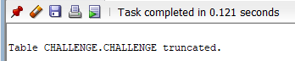
TRUNCATE TABLE challenge.challenge;
Notes:
Por último, usamos el comando TRUNCATE TABLE para eliminar todos los registros de manera más eficiente que con un DELETE.

